Slide 1
ОБРАЗОВАТЕЛЬНЫЙ ПРОЕКТ Развитие универсальных учебных действий учащихся начальных классов на занятиях по программе внеурочной деятельности «ФИЛАТ»
Автор проекта:
С.М.Пересторонина,
учитель начальных классов
МАОУ СОШ № 4 г.Новый Уренгой

Slide 2
«Задачей современной системы образования является формирование универсальных учебных действий, обеспечивающих школьникам умение учиться, способность к саморазвитию и самосовершенствованию».
Федеральный государственный образовательный стандарт

Slide 3
В условиях быстро меняющейся жизни от человека требуется не только владение знаниями, а умение добывать эти знания самому и оперировать ими, мыслить самостоятельно и творчески, умение решать проблемы, возникающие в реальных жизненных ситуациях, работать в команде, уметь общаться конструктивно

Slide 4
Противоречие между
слабо выраженным интересом (или вообще отсутствием такового) к различным видам интеллектуальной деятельности (в т.ч. к участию в олимпиадах, интеллектуальных конкурсах) | требованиями ФГОС
невысоким и средним уровнем развития УУД учащихся 1 класса (по результатам мониторинговых работ )
«несоответствием возрастных особенностей младших школьников и проектной деятельности»

Slide 5
«ФИЛАТ»
Фантазия
Интеллект
Любознательность
Активность ума
Творчество

Slide 6
Актуальность
Учёт интересов и потребностей учащихся и их родителей. В программе сочетаются взаимодействие школы с семьей, наука, творчество и развитие.
Включение участников в исследовательскую и проектную деятельность
Реализация компетентностного, личностно-ориентированного, деятельностного подходов к обучению и воспитанию школьников

Slide 7
Объект
процесс формирования универсальных учебных действий младших школьников в ходе реализации программы по внеурочной деятельности
Предмет
условия обучения и воспитания, способствующие формированию универсальных учебных действий младших школьников в ходе занятий по программе внеурочной деятельности «ФИЛАТ»

Slide 8
Гипотеза
Система занятий по программе внеурочной деятельности «ФИЛАТ» позволит продолжить развитие универсальных учебных действий обучающихся начальной школы, укрепить межпредметные связи, повысить интеллектуальную активность детей

Slide 9
Цель
создание условий и содействие развитию универсальных учебных действий, интеллектуального и творческого потенциала учащихся, их самоорганизации и саморазвития

Slide 10
Ценность
заключается в том, что учащиеся получают возможность познавать себя и учиться понимать других, рассмотреть различные вопросы с точки зрения науки, культуры, искусства и т.д. и получить собственную позицию видения окружающего мира, развивать и реализовывать свои интеллектуальные, коммуникативные и творческие способности.

Slide 11
Задачи:
1. Формирование приемов умственных операций младших школьников (анализ, синтез, сравнение, обобщение, классификация, аналогия), умения обдумывать и планировать свои действия
2. Развитие у детей вариативного мышления, фантазии, творческих способностей, умения аргументировать свои высказывания, строить простейшие умозаключения.
3. Формирование коммуникативной компетентности в сотрудничестве:
умение вести диалог, координировать свои действия с действиями партнеров по совместной деятельности
способности доброжелательно и чутко относиться к людям, сопереживать;
формирование социально адекватных способов поведения
умение детей целенаправленно владеть волевыми усилиями, устанавливать правильные отношения со сверстниками и взрослыми, видеть себя глазами окружающих
формирование позитивной самооценки, самоуважения

Slide 12
Задачи:
4. Формирование способности к организации деятельности и управлению ею:
воспитание целеустремленности и настойчивости;
формирование навыков организации рабочего пространства и рационального использования рабочего времени;
формирование умения самостоятельно и совместно планировать деятельность и сотрудничество;
формирование умения самостоятельно и совместно принимать решения
5. Формирование умения решать творческие задачи
6. Формирование умения работать с информацией (сбор, систематизация, хранение, использование)
7. Повышение эрудиции и расширение кругозора

Slide 13
Участники проекта
Обучающиеся начальной школы (2-4 кл.)
Длительность
3 года

Slide 14
Ожидаемые результаты
Личностные
осознание себя членом общества, чувство любви к родной стране, выражающееся в интересе к ее природе, культуре, истории и желании участвовать в ее делах и событиях;
осознание и принятие базовых общечеловеческих ценностей, сформированность нравственных представлений и этических чувств; культура поведения и взаимоотношений в окружающем мире;
установка на безопасный здоровый образ жизни;
формирование у детей мотивации к обучению, оказание помощи в самоорганизации и саморазвитии;
умение самостоятельно выбирать интересующую литературу;
развитие познавательных навыков учащихся, умения самостоятельно конструировать свои знания, ориентироваться в информационном пространстве, развитие критического и творческого мышления

Slide 15
Ожидаемые результаты
Познавательные
способность осуществлять информационный поиск для выполнения учебных задач;
умение учиться: навык решения творческих задач и навык поиска, анализа и интерпретации информации;
пользоваться словарями, справочниками, энциклопедиями;
владение базовым понятийным аппаратом (доступным для осознания младшим школьником), необходимым для дальнейшего образования в области естественнонаучных и социальных дисциплин; осуществлять поиск необходимой информации для выполнения учебных заданий с использованием учебной литературы;
познавать основы смыслового чтения художественных и познавательных текстов, выделять существенную информацию из текстов разных видов;
способность работать с моделями изучаемых объектов и явлений окружающего мира.
осуществлять анализ объектов с выделением существенных и несущественных признаков.

Slide 16
Ожидаемые результаты
Регулятивные
учитывать выделенные учителем ориентиры действия в новом учебном материале в сотрудничестве с ним;
планировать свое действие в соответствии с поставленной задачей и условиями ее реализации, в том числе во внутреннем плане;
осуществлять итоговый и пошаговый контроль по результату;
умение работать в парах и группах, участвовать в проектной деятельности, оценивать свои результаты.
способность регулировать собственную деятельность, направленную на познание окружающей действительности и внутреннего мира человека;

Slide 17
Ожидаемые результаты
Коммуникативные
учиться выполнять различные роли в группе (лидера, исполнителя, критика).
умение координировать свои усилия с усилиями других.
формулировать собственное мнение и позицию;
договариваться и приходить к общему решению в совме­стной деятельности, в том числе в ситуации столкновения инте­ресов;
задавать вопросы;
допускать возможность существования у людей различных точек зрения, в том числе не совпадающих с его собственной, и ориентироваться на позицию партнера в общении и взаимодействии;
умение вести диалог, рассуждать, доказывать, аргументировать свои высказывания, строить простейшие умозаключения.
учитывать разные мнения и стремиться к координации различных позиций в сотрудничестве.

Slide 18
Ожидаемые результаты
Предметные
Получить сведения из различных предметных областей (по темам «Человек», «История некоторых изобретений» - окружающий мир, «Биографии известных людей» - литературное чтение, история,окружающий мир, математика, «История письменности», «Словари» - языкознание, «История счёта», «Математические головоломки» - математика, «Оригами» - технология и др.
Составлять различные виды текстов
Уметь ориентироваться в целях, задачах и условиях общения, выбирать адекватные средства и способы общения для успешного решения познавательных, практических, коммуникативных задач

Slide 19
План реализации проекта
Подготовительный этап
Основной этап
Заключительный этап

Slide 20
Подготовительный этап
Задачи:
1.Изучение теоретического материала о требованиях ФГОС
2.Изучение интересов первоклассников
3.Изучение уровня развития УУД учащихся 1 класса (мониторинговые работы, помощь школьного психолога)
4.Разработка программы
5. Разработка примерного плана проведения занятия
Результат:
1.Выявлены противоречия
2.Разработана программа по внеурочной деятельности «ФИЛАТ»
3.Создан примерный список интересных тем для игр-соревнований
4.Разработан примерный план проведения занятия по данной программе

Slide 21
Основные идеи
Организация деятельности детей в форме командной игры (группы сменного состава, формируются для прохождения одной игры)
Ознакомление детей с разными областями знаний: с математикой, экономикой, историей, русским языком, экологией, естествознанием (окружающим миром), изобразительным искусством и др.
Ориентация на усиление самостоятельной практической и умственной деятельности, а также познавательной активности детей

Slide 22
Основной этап
Задачи:
Реализация программы «ФИЛАТ»
2. Доработка и представление наиболее интересных проектных и исследовательских работ на конкурсах различных уровней
3. Текущий мониторинг уровня развития УУД обучающихся
Результаты:
1. Создан банк интересующих детей тем игр-соревнований
2. Повышение активности учащихся на уроках, на занятиях по внеурочной деятельности
3.Повышение интереса к исследовательской и проектной деятельности
4.Повышение интереса к участию в олимпиадах, интеллектуальных и творческих играх-конкурсах различного уровня
5. Повысился интерес к кружковой деятельности

Slide 23
Основные идеи
Особенности организации игры-соревнования:
Деление детей на группы по 5-6 человек способом жеребьёвки. Каждой группе даётся время выбрать/придумать название, девиз и выбрать Лидера группы
Представление команд
Выбор темы игры-соревнования и разъяснение условий игры.
Первая викторина по теме и визуальное обозначение успехов команды – закрашивание сегментов мандалы

Slide 24
Образец
МЫ : «Надёжные ребята»
НАШ ДЕВИЗ: Один за всех и все за одного!
ЛИДЕР: _________________

Slide 25
Основные идеи
Особенности организации игры-соревнования:
5. В течение недели дети каждой группы собирают информацию по теме соревнования (энциклопедические данные, фольклорный и др. языковой материал, делают рисунки, подбирают фотографии, репродукции, музыку, информацию об известных людях и т.д.
6. На занятиях каждая группа представляет результат труда за неделю;
7. Выступление оценивается в баллах и закрашивается соответствующее количество сегментов в мандале команды

Slide 26
Основные идеи
Особенности организации игры-соревнования:
8. В конце занятия учитель проводит экспресс-викторину или др.игру, цель которой – дать возможность увеличить счёт любой из команд
9. Победителем становится та команда, чья мандала будет закрашена первой. Затем идёт определение второго и третьего мест, Лауреатов игры.
10. Итоговое мероприятие – «Фестиваль Талантов» и награждение команд-победителей, призёров и Лауреатов; самых активных участников
11. Часть занятий по программе ориентирована на ознакомление и решение заданий повышенной трудности – «олимпиадных заданий»

Slide 27
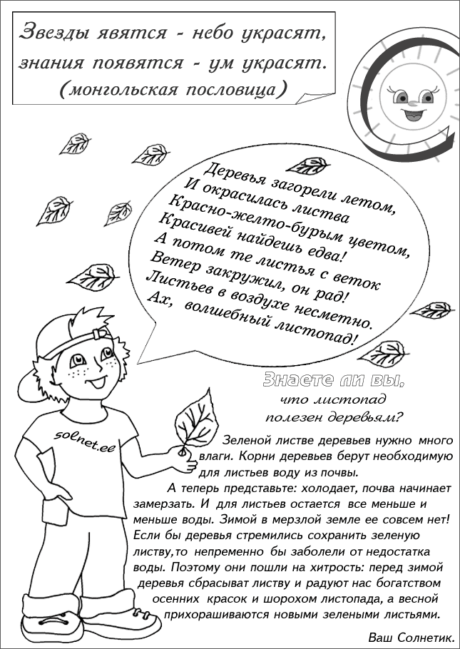
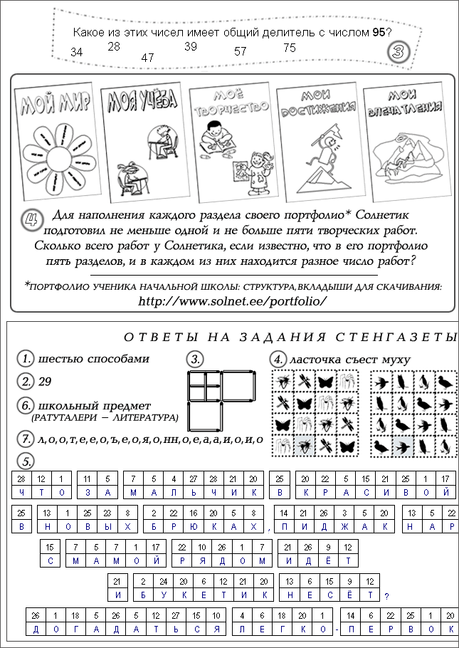
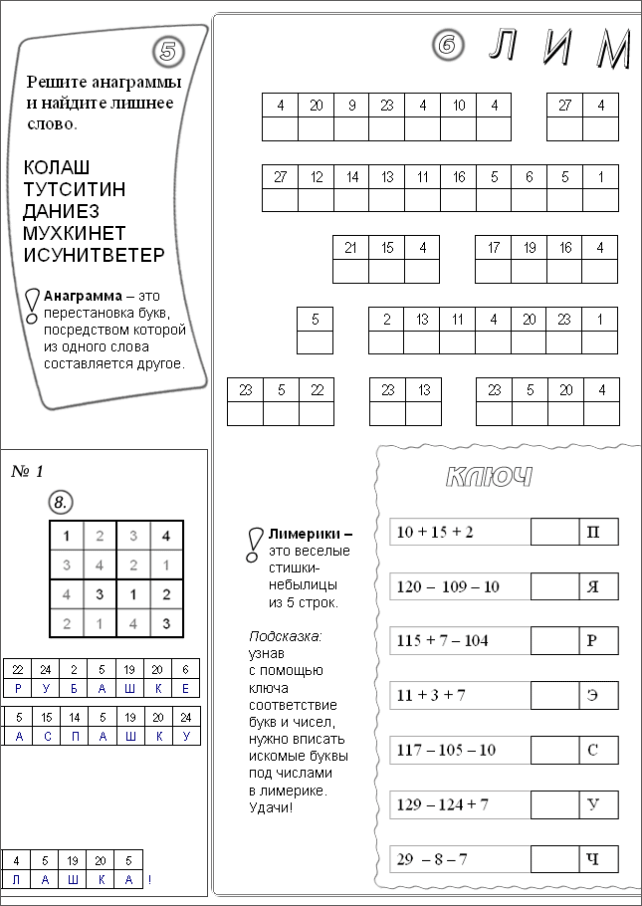
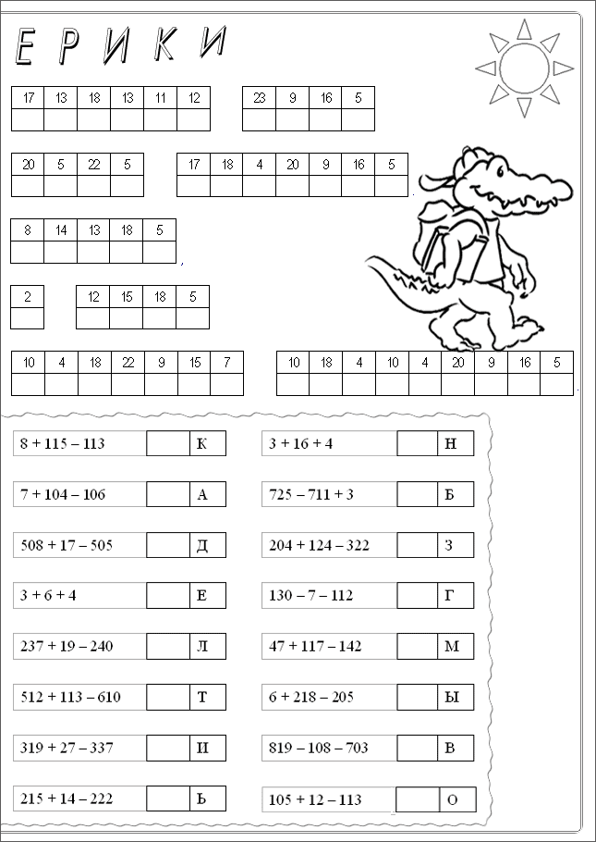
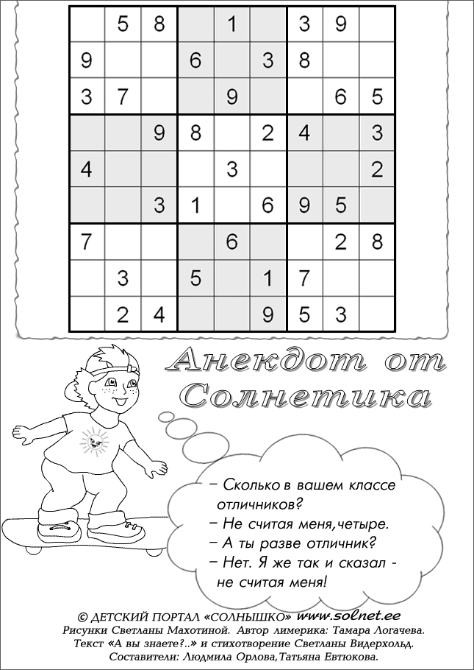
Образец развивающей газеты

Slide 28
Варианты тем
С миру по нитке
В лесном царстве-государстве
Город мечты
Мы – жители Севера
О Спорт! Ты – Жизнь!
Всё о зиме
Праздники
Неизвестное – об известном
Космос
Профессии
Открытия и изобретения
Темы могут быть предложены детьми, но чаще всего в 1 и 2 классах требуется помощь учителя.

Slide 29
Заключительный этап
Результат:
Выявлена положительная динамика уровня развития универсальных учебных действий младших школьников (по результатам мониторинга);
Увеличение числа активных участников олимпиад и интеллектуальных, творческих игр-конкурсов, конкурсов исследовательских и проектных работ
Задача:
Анализ полученных результатов, соотнесение их с поставленной целью и задачами

Slide 30
Результаты
Очное участие:
Команда-призёр городского краеведческого конкурса «Люблю тебя, мой край родной!»
Победитель и Лауреат городской олимпиады по математике среди учащихся 4 классов
Неоднократные победители и призёры городских творческих конкурсов поделок и рисунков

Slide 31
Результаты
Презентация индивидуальных проектов и исследовательских работ
Исследовательские работы:
«Донорство» - Поспелов Дмитрий
«Образ Ивана в русских народных сказках» - Кадырова Карина, Духнова Камилла
Проект «Город мечты» (макет)

Slide 32
Риски проекта
риски | Способы их минимизации
Отсутствие заинтересованности обучающихся к участию в проекте | Чёткие критерии оценивания результатов, создание ситуации успеха
Уровень готовности обучающихся к выполнению самостоятельной поисковой деятельности | Индивидуальная работа с обучающимися
Недостаточное количество времени на занятии для презентации результатов деятельности | Поиск альтернативных способов презентации результатов деятельности (оформление в виде стенгазеты)

Slide 33
Дальнейшее развитие проекта
Материал проекта может быть использован педагогами начальной школы при организации внеурочной деятельности
Предложенные виды работ могут обеспечить возникающие межпредметные связи необходимой информацией

Slide 34
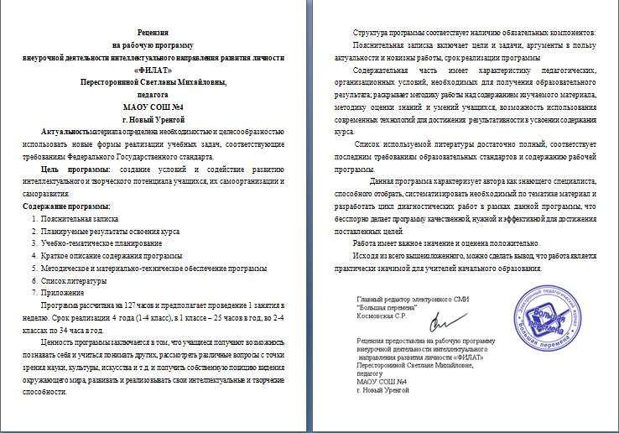
Рецензия
Электронный педагогический журнал «Большая перемена», 2016 г.

Slide 35
Литература
Белицкая М. Школьные олимпиады 2-4 класс\ Айриш-Пресс, 2010
Каландарова Н.Н. Уроки речевого творчества:3 класс. – М.: ВАКО, 2009
Лободина Л.В. Олимпиадные задания по русскому языку, математике, окружающему миру
Максимова Т.Н. Олимпиадные задания по математике, русскому языку и курсу "Окружающий мир",\ВАКО, 2011
Мищенкова Л.В. Развивающие занятия в начальной школе: методическое пособие. – М.: Дрофа, 2008
Никольская И.Л., Тигранова Л.И. Гимнастика для ума - Книга для учащихся начальных классов\ Экзамен, 2011
Селиванова О.Г., Арасланова Е.В. Мой разноцветный мир – авторская программа внеурочной деятельности младших школьников: Кировский институт повышения квалификации, Киров, 2011
Холодова О.А. Юным умникам и умницам- развитие познавательных способностей\ РОСТкнига , 2013

Slide 36
Методическое и материально-техническое обеспечение программы
Мультимедийные ресурсы:
Оригами своими руками: мировая классика
Интернет-ресурсы
http://school-collection.edu.ru/ – каталог Единой коллекции цифровых образовательных ресурсов.
http://fcior.edu.ru – каталог электронных образовательных ресурсов Федерального центра.
http://window.edu.ru – электронные образовательные ресурсы.
http://katalog.iot.ru – электронные образовательные ресурсы.
http://www.it-n.ru/Детский портал «Солнышко» http://www.solnet.ee/
http:\\www.viki.com
образовательный портал http:\\www.Познание.com
сайт телеканала «Радость моя»

Slide 37
Методическое и материально-техническое обеспечение программы
Технические средства обучения.
Интерактивная система SMART Bord
Персональный компьютер.
МФУ
Мобильный класс
Класс робототехники*

